Slide 1
2017년 봄학기 TIM61101 빅데이터와 신제품 개발
Progress presentation
여기 서봐
양지은 이정민 장진규 차욱현

Slide 2
목차
1. 프로젝트 목표
2. 설문 조사 결과
3. 현재 진행 상황 및 문제점
제안자 : 양지은 이정민 장진규 차욱현

Slide 3
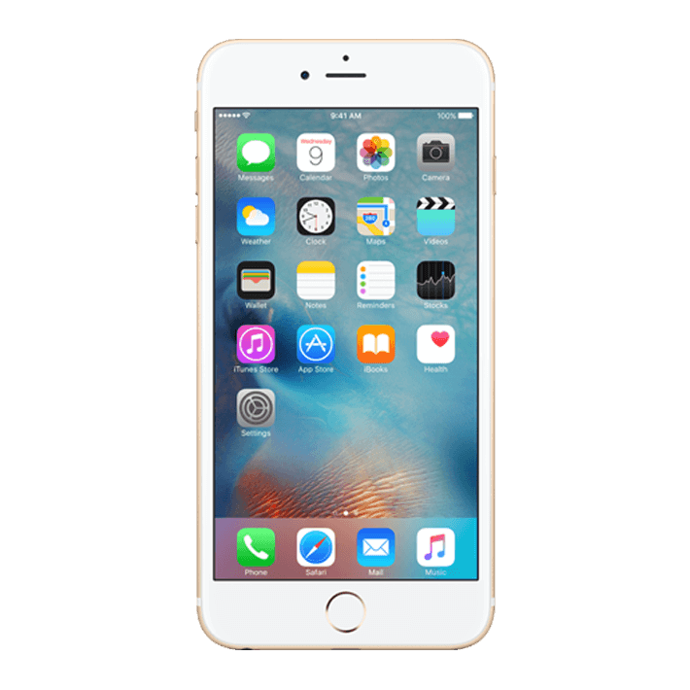
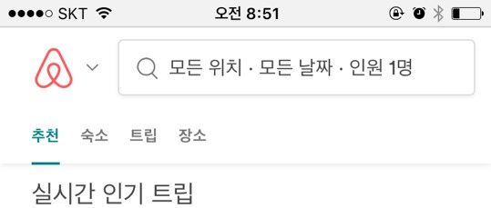
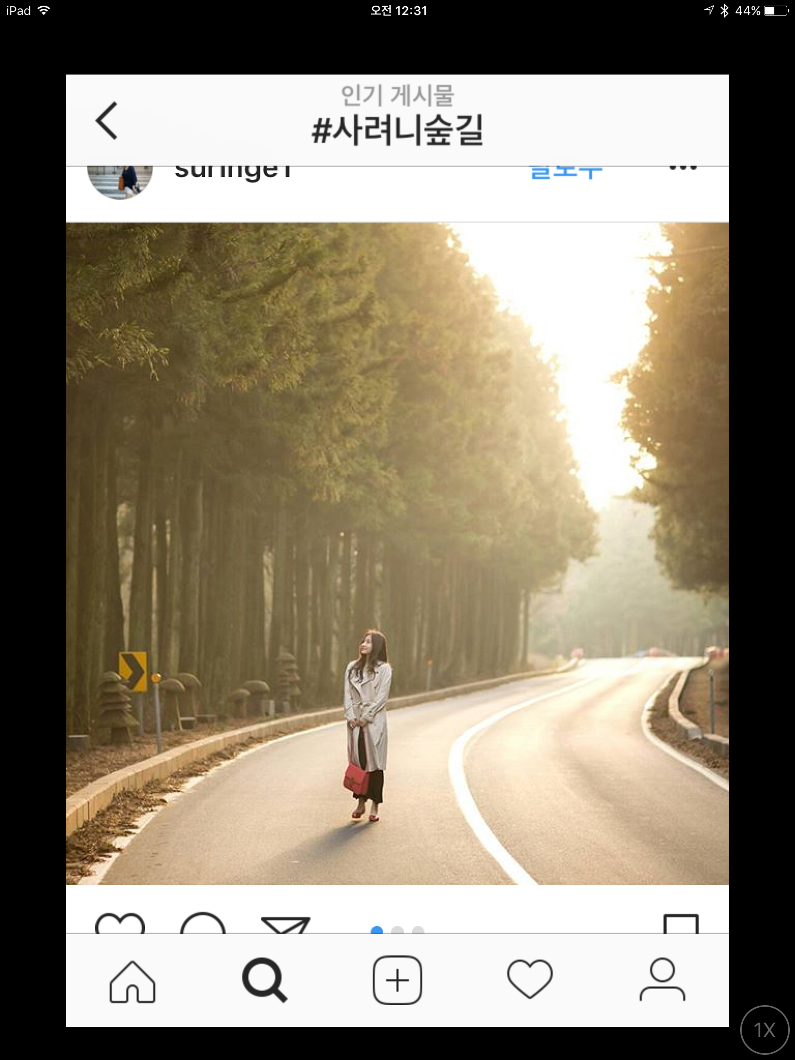
프로젝트 목표
서비스 특징
여기
서봐
위치검색
추천
인기 주변 카메라연결
나도 몰랐던 나의 사진 취향 분석
여행지에서 나의 취향에 맞는 사진 추천
내 맘에 쏙 드는 사진을 찍도록 도와주는 어플
지금 제주도 사려니숲길이세요?
해질녘 이런 사진은 어떠세요?
#2030 #여행 #SNS #트렌디 #인생샷

Slide 4


프로젝트 목표
서비스 특징
데이터 확보
분석
이용자 특성 파악
사진 추천
공공데이터를 통해 주요 관광지 목록 확보
SNS 사진 데이터에서 태그 기반으로 좋은 반응을 얻은 사진 추출(Like 수 활용 등)
추출된 사진의 여러 특징 파악 (위치, 시간대, 함께 있는 사람, 구도, 계절, 날씨, 연령대, Tag 키워드 등)
파악한 특징을 축적
Sample 사진을 제공하고 사용자가 선택하게 하여 개인 선호 사진 특징 및 취향 파악(1차)
SNS계정 연동을 통해 선호 사진 특징 및 취향 파악(2차)
이용자가 선호하는 사진 특징을 바탕으로 사진 추천 및 촬영 위치 안내
추천한 사진 중 사용자가 선택한 사진 정보 입력
App
초기개인설정
위치서비스
추천 사진 확인
사진 찍기
회원 가입(SNS 연동)
제공 된 여러 Sample 사진 중 선호하는 선택
어떤 특징의 사진을 좋아하는지 응답
(#생기있는, #사랑스러운, #발랄한 등)
위치 서비스 기반으로 검색된 관광지 중 내가 있는 장소를 선택
추천 되는 사진들을 확인하고 마음에 드는 사진을 선택
제공된 정보를 참고해서 나만의 예쁜 사진 찍기
비슷한 장소에서 찍은 다른 사진들을 보면서 다른 촬영 장소 확인
User

Slide 5
설문조사 결과
시장성 조사
단위: 명
‘더 예쁜 추억을 만들기 위한 서비스’ 방향으로 접근 해야 될 것으로 판단
응답자의 대부분이 ‘여기 서봐’의 사용 의향을 묻는 질문에 긍정적으로 답변(74%)
사용 의향 질문에 부정적인 대답을 한 응답자는 대체로 개성 문제를 언급

Slide 6
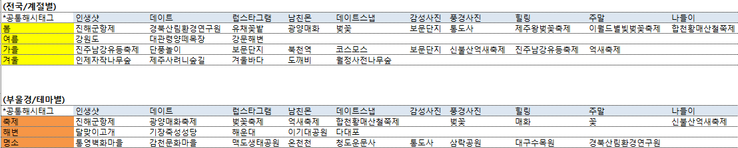
현재 진행 상황 및 문제점
진행 상황
계절, 테마 등 여러 기준에 따라 어울리는 대표 관광지 목록 작성 중
(공공데이터 및 SNS 활용)

Slide 7
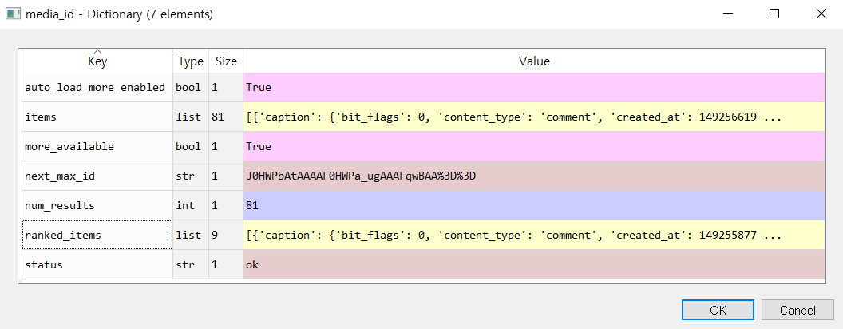
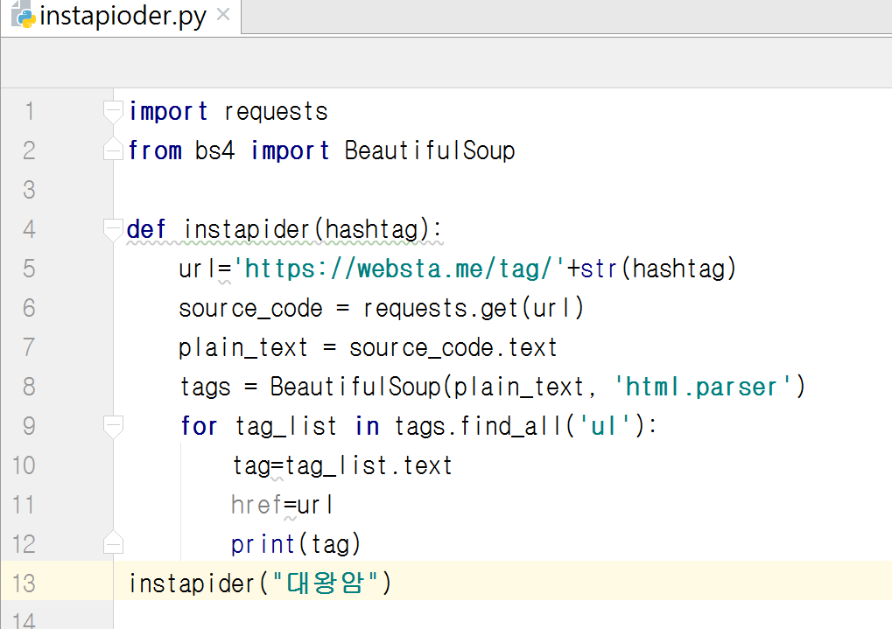


현재 진행 상황 및 문제점
문제점
<인스타그램, websta 해시 태그 기반 크롤러>
한번에 수집 하는 사진의 수를 늘리는 방법? (현재 태그별 50~100건)
수집한 사진에서 관련 없는 사진을 걸러낼 수 있는 방법?
수집한 사진에서 원하는 특징을 추출하는 방법?

Slide 8
감사합니다

